Slide 1
Informationskväll Axvall
Välkomna

Slide 2
Framtida bostadsbyggande i Axvall
Agenda under kvällen
Syfte med kvällen
Vad har ni tyckt
Gällande hela Axvall
Gällande de olika områdena
Vad blir nästa steg?

Slide 3
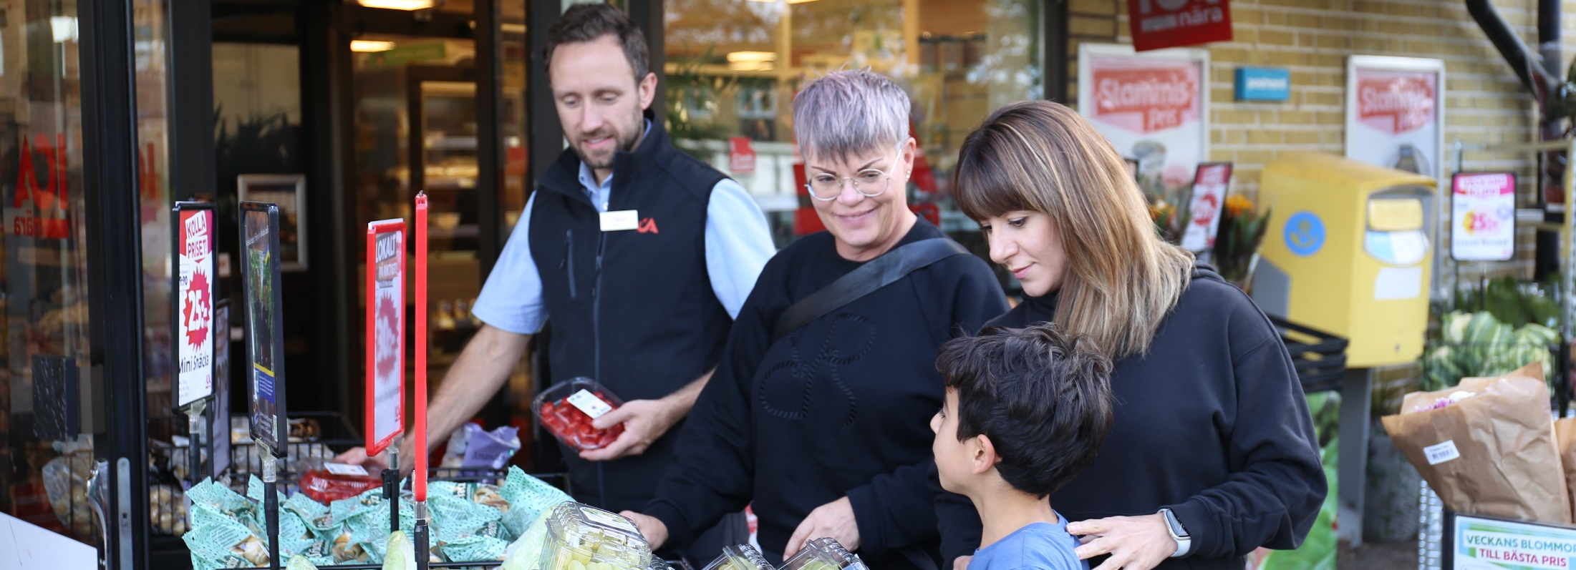
Syfte med kvällen
Efter medborgardialogen i Axvall den 28 nov med fokus på framtida bostadsbyggande i tätorten har vi nu en informationsträff. Syftet är att vi presenterar en sammanfattning av de synpunkter som kom in på medborgardialogen (både för hela Axvall och specifika områden som togs upp) och informerar om vad som händer härnäst.

Slide 4
Vilka områden lämpar sig bäst för dessa visioner? Villor, radhus/kedjehus, flerbostadshus, övrigt
1. ICA tomten
2. Hundrastgården/ Lägergatan
3. Olofstorpsvägen
4. Vingsjön
Norra Vingsjön: Tranumsvägen/ Cykelvägen
Nordväst: Sjögårdsgatan
Sydväst: Kyrkan / Stenumsvägen
5. Hedvägen/Axevallavägen
6. Husgärdet/Vallehemmet

Slide 5
Generellt kring behovet av boende i Axvall:
Flerbostadshus, radhus, parhus & kedjehus behövs. Villor finns redan.
Mix av bostäder möjliggör mix mellan åldrar. Ettor/tvåor (för yngre) & treor och större (för äldre).
För äldre: 65+ boende (Stinsen) & vinterträdgård
Fokus på grönområden och hållbarhet (plats för odling mm)
Varierade boendeformer och lägenhetsstorlekar

Slide 6
Generellt kring flerbostadshus:
Utformning och placering:
Bevara kulturminnen / naturvärden och utveckla gemensamhetsutrymmen.
Flerbostadshus max 4-5 våningar:
Gemensam utemiljö, utsikt över Heden, takterrass och hiss.
Enplanshus med uteplats och trädgård:
Trygghetsboende och hisskrav
Övriga överväganden och utvecklingspotential
Bevara och utveckla attraktiva områden

Slide 7
Generellt kring mötesplatser och andra funktioner
Uterum och mötesplatser för olika åldrar/generationer
Kreativitet- och aktivitetslokaler
Samhällstjänster och ett nytt torg
Skog och naturbevarande
Infrastruktur och handel – genomfartsväg & marknadsplatsen

Slide 8
ICA tomten (2025-2028)
Bostäder som kan passa in: lite högre flerbostadshus, kedjehus eller parhus. Gärna enplanshus också
Lämna utrymme för ICA att kunna bygga ut med t.ex. kafé
Lämna utrymme för parkeringsyta
Vissa föreslår att inte exploatera tomten

Slide 9
Hundrastgården/ Lägergatan (2026-2028)
Bostäder som kan passa in: parhus, radhus, kedjehus, flerbostadshus eller villor
Både högre (upp till fyra våningar) och lägre bebyggelse
Gärna blanda lägre med högre bebyggelse
Serviceboende eller äldreboende också lämpligt
Grön-/parkytor

Slide 10
Olofstorpsvägen (2026-2028)
Helst ingen bebyggelse här – spara jordbruksmarken
För nära hästgården – exploatering skulle försvåra för verksamheten
Ny gång- och cykelväg
Villor och radhus som liknar befintlig bebyggelse (bryggeritomten)

Slide 11
Vingsjön (2026-2028) - allmänt
Villor, parhus, mindre hus – låg bebyggelse (en våning)
Grundvattennivån kan skapa problem
Bygg inte söder om banvallen – surt i marken
Kolonilotter efterfrågas i den norra delen
Skadegörelse vid sjön
Omklädningsrum önskas vid sjön
Beachvolleyboll plan

Slide 12
Vingsjön – Tranumsvägen/cykelvägen
Lägre bebyggelse – inte villor i första hand
Inga flerfamiljshus
Undvik bebyggelse inom detta område

Slide 13
Vingsjön - Sjögårdsgatan
Småhus – inte höga flerbostadshus
Villor och parhus i en våning
Fint med villor
Fint att bevara området som det är
Utveckla rekreation och parklandskapet istället

Slide 14
Vingsjön – Kyrkan/Stenumsvägen
Fint med bostäder här men är en bit utanför tätorten
Villor och parhus i en våning
Blandad bebyggelse
Inga höghus
Utveckla rekreation och parklandskapet istället
Spara jordbruksmark – lantbrukare påverkas avseende gödsel

Slide 15
Hedvägen/Axevallavägen (2025-2026)
Gör om barackerna till tvåfamiljshus
Bygg längs med vägen till folkhögskolan och mot folkhögskolan.
Låga hus, parhus, bygg i gammal stil.
Flerfamiljshus
Blandad bebyggelse mot marknadsplatsen med möjlighet till lite högre hus (3 – 4) våningar. Det kan skapa flyttkedjor.
Vid busshållplatsen kan det byggas på höjden. Affärslokaler/ infopoint i bottenplan.
Det mest optimala området att bebygga. Här får det plats med många hus.
Plats för särskilt boende (som Vallehemmet eller Teglagården)
Snygga till området
Värna om kulturminnena
Ett torg mittemot Husaren

Slide 16
Husgärdet/Vallehemmet (2026-2028)
Inga höghus, utan istället exempelvis parhus och enplansvillor.
Inte högre än 4 våningar
Ekoby
Gemensamt boende (hålla nere kostnaderna)
Ta hänsyn till miljön (Del av Heden, Lindarna)
Bra kommunikationer.
Lägenheter i det första röda huset.
Lite avskild, men säkert ändå attraktivt
Plats för särskilt boende.
Flytta vallehemmet till Hedvägen och bygg bostäder på Husgärdet.
Gör något vettigt av Vallehemmet (Radhus, enplanshus,..)

Slide 17
Gällande alla områden
Bostadsbehov och boendeformer
Olika typer av flerbostadshus (upp till 4-5 vån)
Mötesplatser och funktioner
Områdesval för utveckling
Övriga förslag
Tre tydliga teman:
Gemenskap
Bevarande av natur och kultur
Mångfald av boendeformer
Notes:
Övriga förslag:
Ekologiska och energieffektiva boenden
Företagshotell och insatslägenheter
Skola, fritid och besöksnäring

Slide 18
Avslut, vad händer nu?
Informationsmöte om förslag (16 jan)
Tar fram förslag till detaljplan
Återkoppling/information om detaljplan Hedvägen/Skaravägen (vår 2025)
Förslag går ut för samråd – Vingsjön (höst/vinter 2024)
Omarbetat förslag
Förslag går ut för granskning
Omarbetat förslag inför antagande
Antagande i nämnd
Var och hur lämnar jag ytterligare
synpunkter?
Skara.se/planerpågång

Slide 19
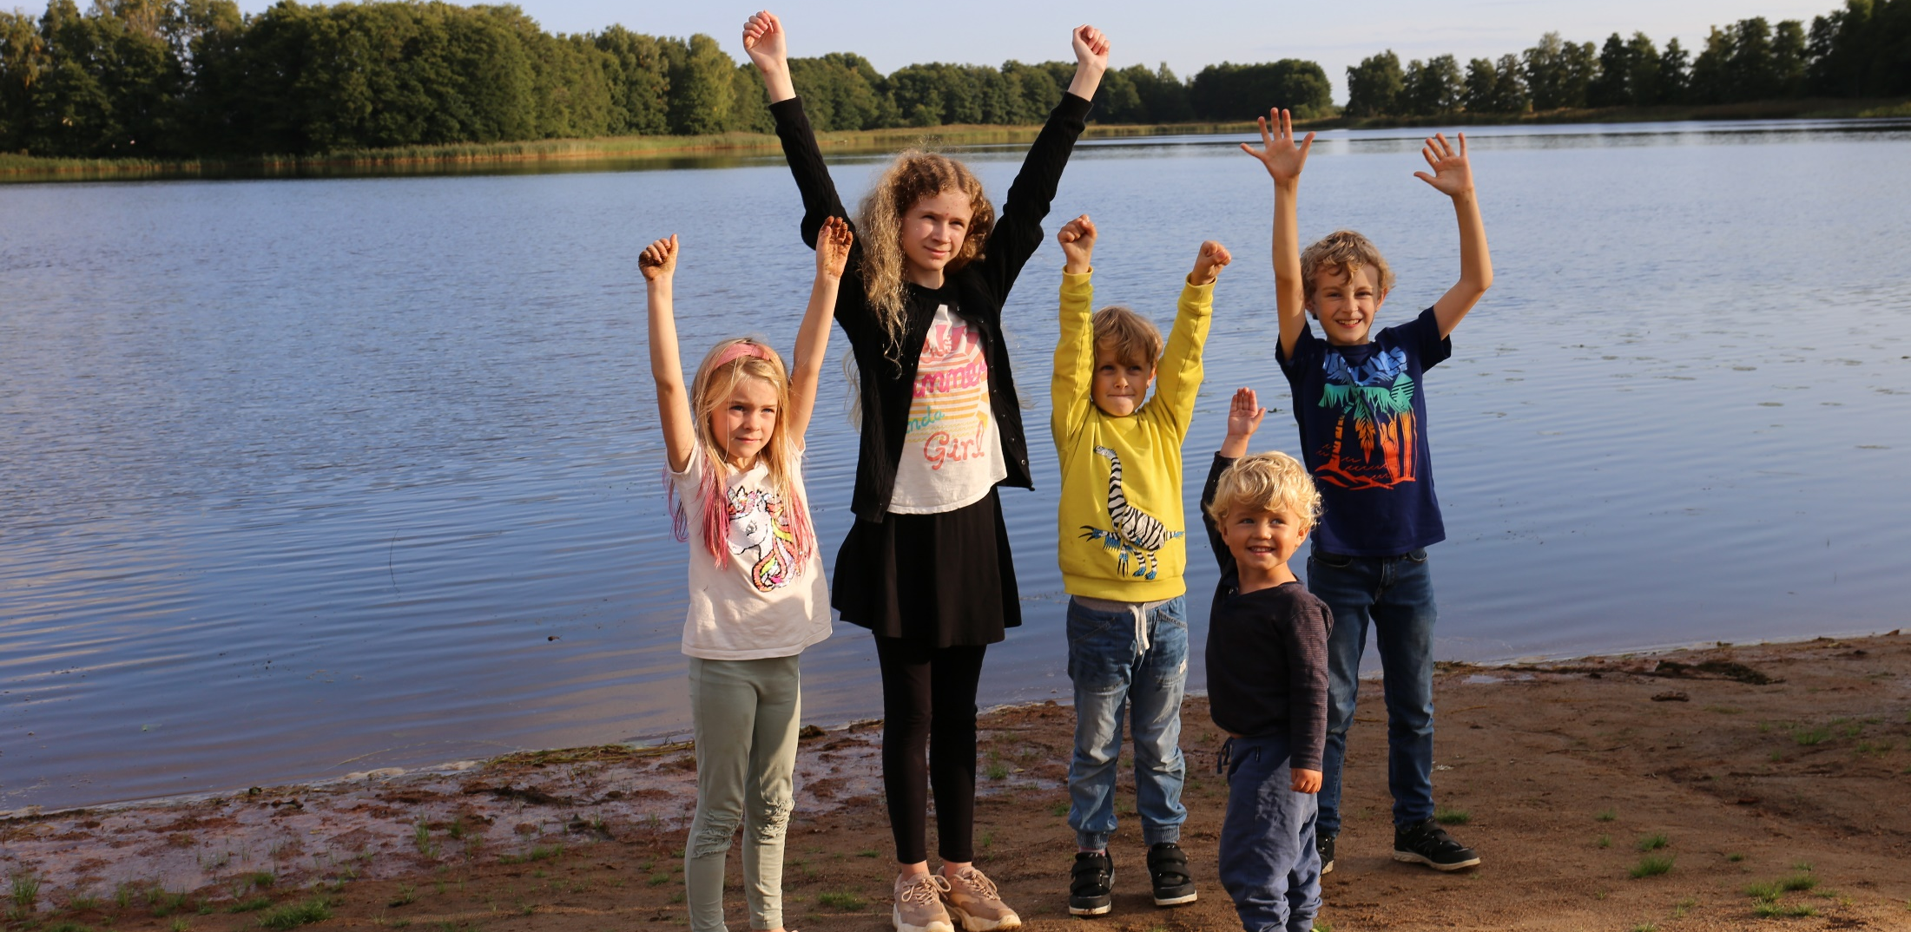
Informationskväll Axvall
Tack för idag!

